Slide 1
ALGORITM CRIPTOGRAFIC DE SCHIMBARE AL CHEILOR AUTOR: OPREA OLIVIA MARIA-MAGDALENA && LICA ROBERT- MIHAI CONDUCĂTOR ȘTIINȚIFIC: CONF. DR. EMIL SIMION FACULTATEA: AUTOMATICA SI CALCULATOARE

Slide 2
Prezentare generala
Partea 1: Necesitate
Partea 2.1: Algortmul Diffie-Hellman-Merkle folosind modulo
Partea 2.2: Algortmul Diffie-Hellman-Merkle folosind curbe eliptice
Partea 3: Aplicabilitate

Slide 3
Partea 1: Necesitate
Construirea unei chei private comune fara a necesita criptarea canalului de comunicare
Notes:
Dorim sa construim aceeasi cheie secreta pe 2 masini diferite transmitand informatiile in text liber si fara ca aceasta cheie sa poata fii reconstruita.

Slide 4
Partea 2.1: Algortmul Diffie-Hellman-Merkle folosind modulo
Cum functioneaza?
Cum ar trebuii sa fie variabila ‘n’ aleasa?
Avantaje si dezavantaje

Slide 5
A
PUBLIC
B
n
Cheia secreta
g
g^A%n
g^B%n
g^A%n
g^B%n
g^(A*B)%n
g^(A*B)%n
Notes:
Ne alegem un n mare, prim, preferabil cel putin 2048 de biti lungime. Ne alegem si un generator g, prim, mai mic decat n si aleator. Fiecare sistem isi alege un numar secret random, sa zicem A si B.
Fiecare sistem ia generatorul si il ridica la puterea numarului secret ca apoi sa aplice modulo de n. Aceste numere sunt transmise prin canalull public celuilalt sistem ca apoi fiecare sistem sa il ridice la puterea numarului sau secret. De asemenea se aplica din nnou modulo de n. Acum fiecare masina are cheia private nototata mathematic cu g^a*b%n.

Slide 6
n
0
1
2
? times
g^B%n
g^(A*B)%n
g^A%n
Notes:
De ce nu se poate rectrea cheia private din variabilele prezente in mediul public? Totul se datoreaza acelui modulo n care duce la problema logaritmului discret.
Dupa cum se poate observa pe slide noi pornim de la g si ajungem la g^A dar daca dorim sa ne intoarcem nu stim de cate ori trebuie sa ne rotim pe cadran pentru a ajunge inapoi la g.
Number field sieve este un algoritm care poate rezolva problema logaritmului discret.

Slide 7
Partea 2.1: Algortmul Diffie-Hellman-Merkle folosind modulo
Cum functioneaza?
Cum ar trebuii sa fie variabila ‘n’ aleasa?
Avantaje si dezavantaje
Notes:
De ce n ar trebuii sa fie mai mare decat 2048 de biti? Algoritmul number field sieve se comporta cel mai bine pentru aceasta problema data de modulo si consta in 4 pasi, primii 3 putand fii preprocesati. Atacul Logjam a studiat acest beneficiu al algoritmului pentru un n de 512 biti . Ruland pentru o saptamana cei 3 paasi de preprocesare, a mai ramas ultimul pas care are cerere de calcul mai mica.
S-a ajuns la conncluzia ca chiar si pentru un n de 1024 de biti este posibila realizarea celor prim 3 pasi. Se recomnada un n de cel putin 2048 de biti ☺

Slide 8
Partea 2.1: Algortmul Diffie-Hellman-Merkle folosind modulo
Cum functioneaza?
Cum ar trebuii sa fie variabila ‘n’ aleasa?
Avantaje si dezavantaje
Notes:
Printre avantajele acestui algoritm se numara faptul ca este simplu, pot fii gasite multe generatoare g si numere n, insa pentru a urmarii sugestia precedenta, n ar trebuii sa fie foarte mare si devine solicitant pentru system sa calculeze deoarece si g devine mult mai mare. Dar exista o solutie pentru a inlocuii modulo al operatiei ceea ce si ofera securitate algoritmului.

Slide 9
Partea 2.2: Algortmul Diffie-Hellman-Merkle folosind curbe eliptice
Cum functioneaza?
Avantaje si dezavantaje
Notes:
Solutia ar fii sa folosim aceelasi algoritm, dar in loc de modulo sa folosim curbe eliptice care dau din nou problema logaritmului discret, insa nu mai putem aplica algoritmul number field sieve deoarece este de alta natura.

Slide 10
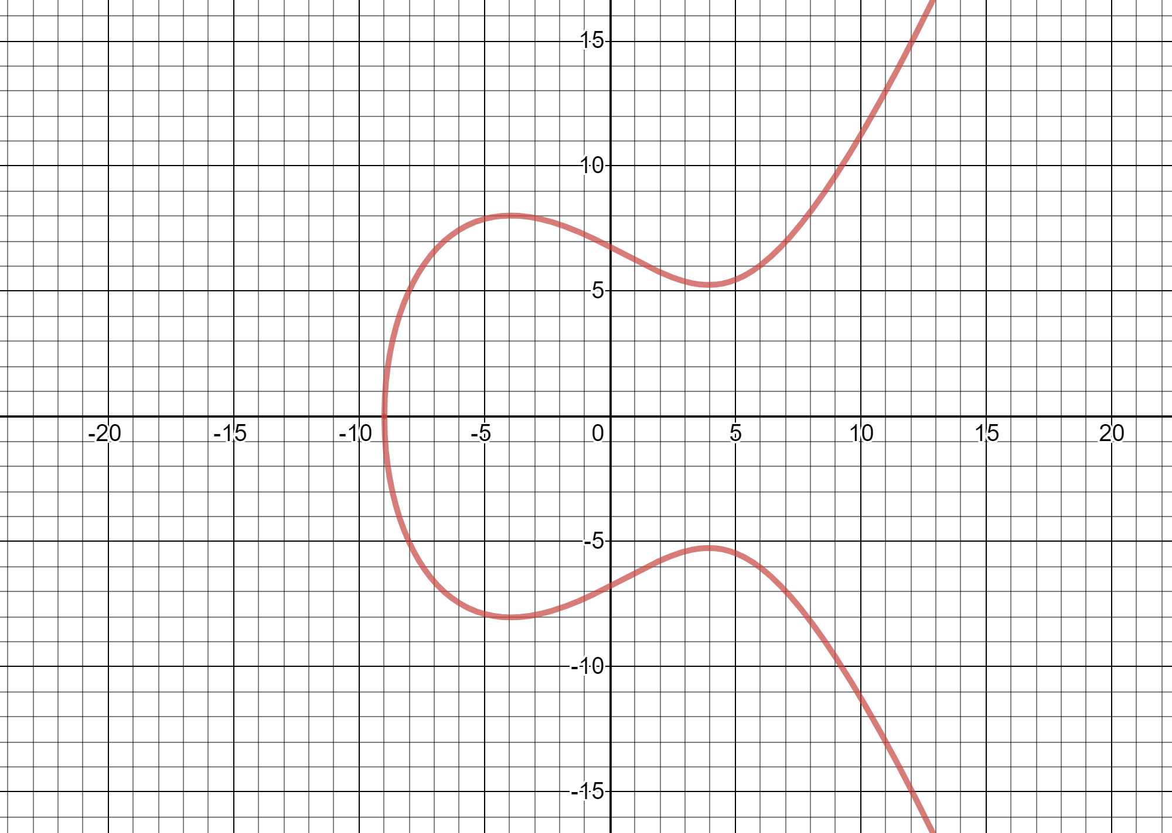



$$y^{2}=x^{3}+a_{1}x+a_{2}$$
$$y^{2}=x^{3}−7x+46$$
$g dot g dot g=$3 $g$
g
X
3g
X
2g
Notes:
O curba eliptica este data de ecuatia x^3+alfa1*x+alfa2
Daca la algoritmul ce folosea operatia de modulo ridicam g la puterea A sau B aici trebuie sa inmultim g-ul cu A sau B. Daca am plota g + g =>ANIMATIE + explicatia tangentei si simetriei=>graphic optinem un set nou de coordinate x si y. daca mai adaugam un g pur si simplu se repeta pasii.

Slide 11
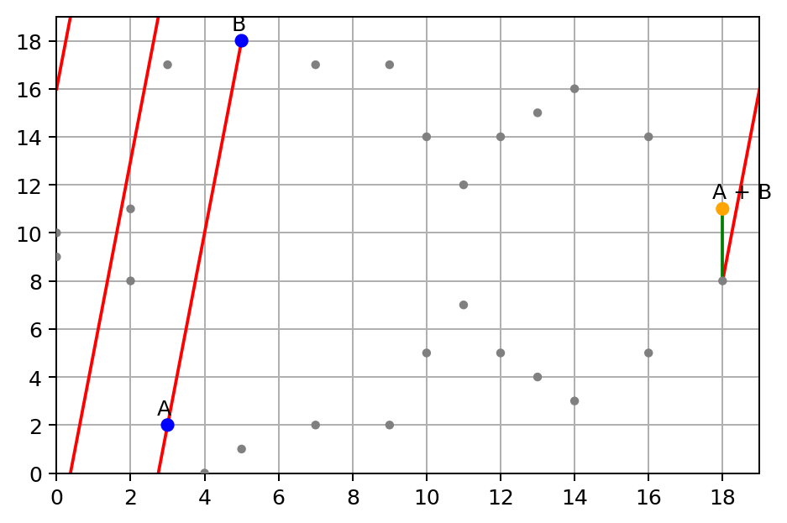
Notes:
Nu dorim sa lasam coordonatele punctelor sa devina mult prea mari si din acest motiv vom folosii curba eliptica pe un spatiu finit cu marginile continue. Marimea spatiului este data de un parametru n care poate fi considerabil mai mic fata de Algortmul Diffie-Hellman-Merkle folosind modulo pentru acelasi grad de Securitate.

Slide 12
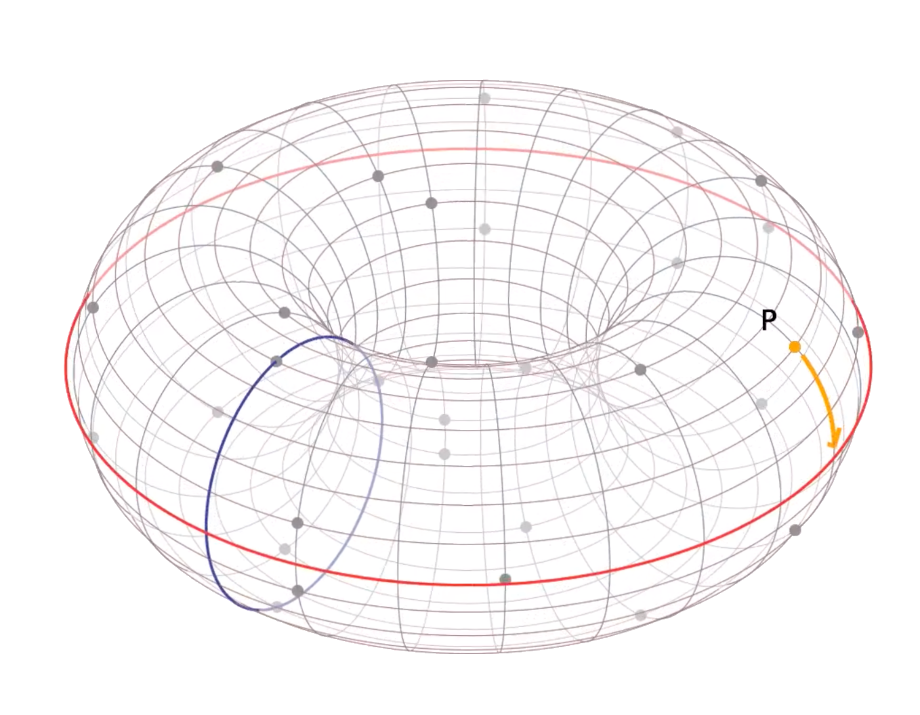
Sursa: trustica.cz/en/2018/03/01/elliptic-curves-over-finite-fields/
Notes:
Ne putem imagina acest plan continuu precum un torus ce are aria finite si doar pozitionam curba eliptica pe acesta, capatul ei infasurandu-se pe cilindrul torusului.

Slide 13
Partea 2.2: Algortmul Diffie-Hellman-Merkle folosind curbe eliptice
Cum functioneaza?
Avantaje si dezavantaje
Notes:
Deoarece este mai greu de inversat pentru numere comparabil mai mici decat la problema cu modulo n, este mult mai usor de calculat.
Niste dezavantaje ale acestei abordari sunt faptul ca deoarece n este mai mic exista mai putine curbe eliptice care se comporta bine si multe sunt patentate ☺
Daca nu sunt alese bine alfa1 si alfa2, algoritmul nu este securizat.
Nu are o fundatie matematica care a demonstrat ca un algoritm cu o complexitate mai buna de polinomiala de genul 2^(k*sqrt(n*ln n)) unde k ~1.69 pe un spatiu de dimensiune 2^n, nu se poate.
De asemenea au mai existat probleme in trecut cu anumite curbe ce aveau o vulnerabilitate introdusa probabil intentuionat in ele.

Slide 14
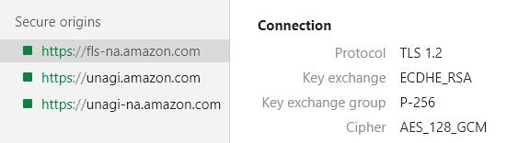
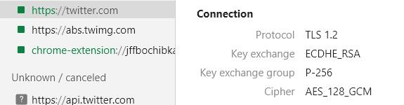
Partea 3: Aplicabilitate
Logare in mediul on-line
Accesarea unui site
Notes:
Algoritmul este folosit in ziua de astazi dupa cum se poate observa pentru amazon, twitter si multe altele. Este folosit de regula impreuna cu RSA dar motivul este o discutie complet de sine statatoare.

Slide 15
Concluzii
Este un algoritm sigur pentru a realiza o cheie secreta.
Operatia modulo are fundamente matematice si se prefera n de cel putin 2048 biti.
Curbele eliptice accepta un n mai mic innsa nu au o securitate matematica.
Sunt folosite in activitatea on-line zilnic.

Slide 16
Bibliografie
A. Menezes, T. Okamoto, and S. Vanstone. Reducing elliptic curve logarithms to a finite field. IEEE Trans. Inform. Theory, 39:1639–1646, 1993.
Smart, N. The Discrete Logarithm Problem on Elliptic Curves of Trace One. J. Cryptology 12, 193–196 (1999). https://doi.org/10.1007/s001459900052
https://arxiv.org/abs/1504.01175
https://trustica.cz/en/2018/03/01/elliptic-curves-over-finite-fields/
https://www.jishuwen.com/d/pkYA
https://en.wikipedia.org/wiki/Diffie–Hellman_key_exchange
https://en.wikipedia.org/wiki/Elliptic-curve_cryptography#

Slide 17
Multumim pentru atentia acordata! Intrebari?

